Slide 1
Chapter 6 电磁感应
6.1 法拉第电磁感应定律
6.2 感应电动势
6.3 自感,互感
6.4 暂态过程
6.5 超导体

Slide 2
相对论建立以前，人们通过对变化中的场的研究认识到
电场与磁场的联系，并建立了经典电磁学的基本方程。
电磁感应
1820年 ： 奥斯特实验：电 — 磁
对称性
1821 — 1831年：法拉第实验：磁 — 电

Slide 3
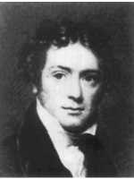
法拉第（Michael Faraday, 1791-1867），伟大的英国物理学家和化学家.他创造性地提出场的思想，磁场这一名称是法拉第最早引入的.他是电磁理论的创始人之一，于1831年发现电磁感应现象，后又相继发现电解定律，物质的抗磁性和顺磁性，以及光的偏振面在磁场中的旋转.

Slide 4
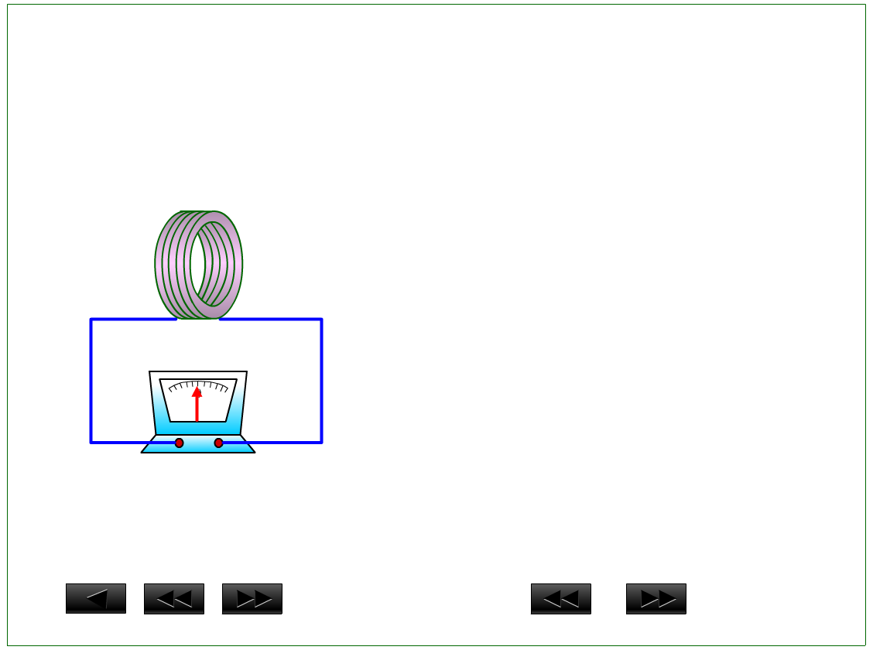
6.1 法拉第电磁感应定律
I. 电磁感应现象

Slide 5
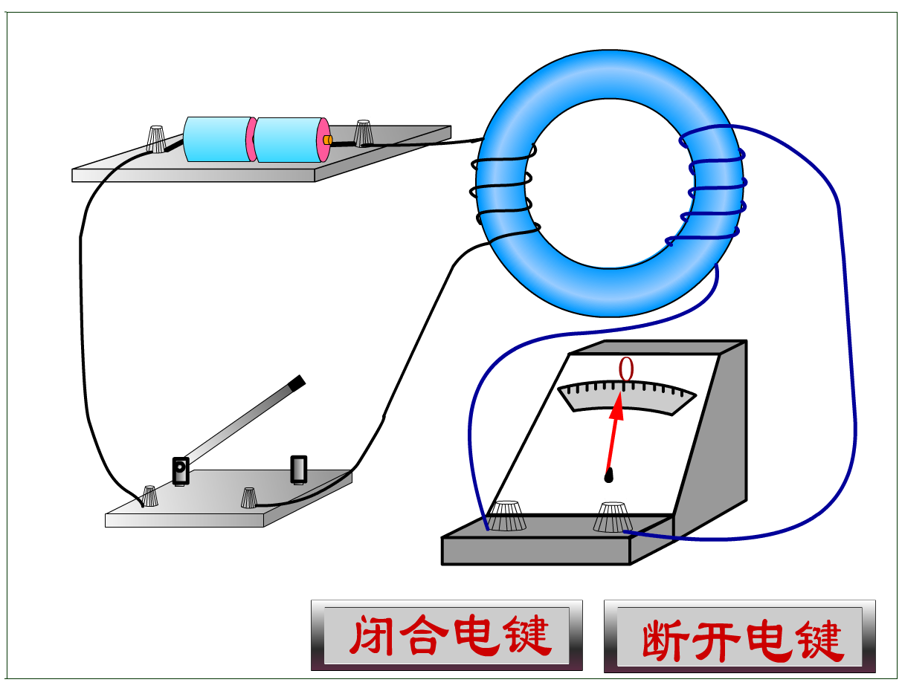

Slide 6
实验1：插入或拔出磁棒
N
S
▪
▪
检流计
实验2 ：插入或拔出载流线圈
−
−
▪
▪
检流计
电源

Slide 7
实验3：接通或断开初级线圈
−
−
−
−
▪
▪
检流计
电源
实验4：导线切割磁力线的运动
I
× × × × × × B× × × × × × × ×
v
检流计

Slide 8
Electrimagnetic induction

Slide 9
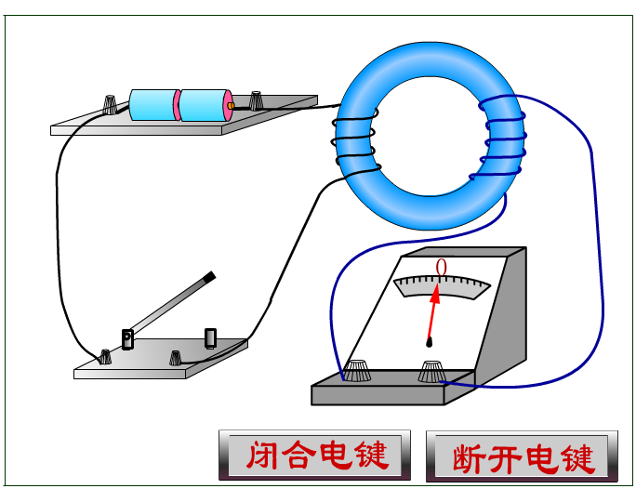
II. 法拉第电磁感应定律
当穿过闭合回路所围
面积的磁通量发生变化时，
回路中会产生感应电动势，
且感应电动势正比于磁通
量对时间变化率的负值.
伏特
国际单位制
韦伯
如何改变磁通量?

Slide 10
磁通量：通过某一曲面的磁感线数为通过此曲面的磁通量.
单位

Slide 11
注意
1）闭合回路由 N 匝密绕线圈组成
磁通匝数（磁链）
2）若闭合回路的电阻为 R ，
感应电流为
时间内，流过回路的电荷

Slide 12
感应电动势的方向
（ 与回路成右螺旋）
N
与回路取向相反

Slide 13
N
与回路取向相同
当线圈有 N 匝时

Slide 14
例题.
长螺线管S（220转/厘米），其直径为3.2 cm；在其中间放置一半径为 1.05 厘米共130圈的圆形线圈（同轴）。当螺线管中的的电流在0.16 s内从0均匀增加到1.5 A过程中，中间线圈中的感应电动势为多大？
解 螺线管的磁感强度:
穿过中间线圈的磁通量:
感应电动势:

Slide 15
III 楞次定律
N
闭合的导线回路中所
出现的感应电流，总是使
它自己所激发的磁场反抗
任何引发电磁感应的原因
（反抗相对运动、磁场变
化或线圈变形等）.
S

Slide 16
用楞次定律判断感应电流方向
S
N
N
S

Slide 17
楞次定律 闭合的导线回路中所出现的感应电流，总是使它自己所激发的磁场反抗任何引发电磁感应的原因.
表述2： 感应电流产生的磁场，总是要阻碍磁通量的变化。
+ + + + + + + +
+ + + + + + + +
+ + + + + + + +
+ + + + + + + +
+ + + + + + + +
楞次定律是能量守恒定律的一种表现
机械能
焦耳热
维持滑杆运动必须外加一力，此过程为外力克服安培力做功转化为焦耳热.

Slide 18
+ + + + + + + +
+ + + + + + + +
+ + + + + + + +
+ + + + + + + +
+ + + + + + + +
机械能
焦耳热
对匀速运动的横杆,外力所作的功率
回路中的焦耳热功率

Slide 19
例：
A circular loop of wire of radius=0.32 m and resistance R=2.5Ω is placed in uniform magnetic field,as shown in Figure.The field varies with time as , where the positive z is out of the page. Find the induced current at t=1s, and t=2s.
Notes:
忽略自感

Slide 20
解:
如果选择面法线垂直指向纸外：
A=πr²=0.322 m².
感应电动势的方向是逆时针方向. i=|ε|/R=0.15A.
在 t=2s, ε₂=-1.03v, i=-0.37A,
负号意味着感应电动势是顺时针的.

Slide 21
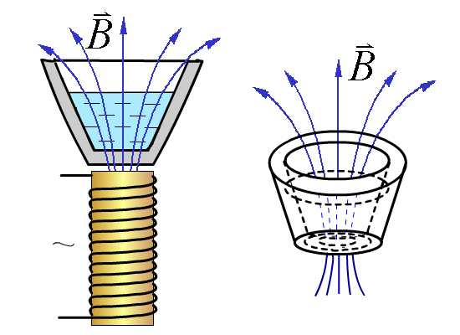
涡电流
感应电流不仅能在导电回 路内出现， 而且当大块导体与磁场有相对运动或处在变化的磁场中时，在这块导体中也会激起感应电流.这种在大块导体内流动的感应电流,叫做涡电流 , 简称涡流.
应用 热效应、电磁阻尼效应.

Slide 22
涡流
交变电流
交变电流
整块
铁心
彼此绝缘的薄片
•
•
高频感应加热原理
减小电流截面，减少涡流损耗

Slide 23
6.2 感应电动势
磁通量的变化引起电动势
引起磁通量变化的原因
1）稳恒磁场中的导体运动 , 或者回路面积
变化、取向变化等 动生电动势 其非静电力为洛伦兹力
2）导体不动，磁场变化 感生电动势
其非静电力为涡旋电场力

Slide 24
I. 动生电动势
动生电动势的非静电力场来源 洛伦兹力
+ + + + + + +
+ + + + + + +
+ + + + + + +
+ + + + + + +
+ + + + + + +
P
++
平衡时
-
- -
O
非静电场强
图中的OP相当于一个电源，一旦将其接通闭合外电路则形成电流。

Slide 25
+ + + + + + +
+ + + + + + +
+ + + + + + +
+ + + + + + +
+ + + + + + +
P
动生电动势
++
由电动势定义：
-
- -
O
设杆长为
注: 动生电动势只存在于运动导体内。

Slide 26
例 一长为 的铜棒在磁感强度为 的均匀磁场中,以角速度 在与磁场方向垂直的平面上绕棒的一端转动，求铜棒两端的感应电动势.
解
+ + + + + + +
+ + + + + + +
+ + + + + + +
+ + + + + + +
+ + + + + + +
P
o
（点 P 的电势高于点 O 的电势）

Slide 27
例2 如图，导体棒AB在均匀磁场B中绕通过C点的轴OO’转动(转向如图)，BC的长度为棒长的1/3，则
B
O
（A）A点比B点电势高
（B）A点与B点电势相等
（C）A点与B点电势低
（D）有稳定恒电流从
A点流向B点
A
C
B
O’

Slide 28
例3 一导线矩形框的平面与磁感强度为 的均匀磁场相垂直.在此矩形框上,有一质量为 长为 的可移动的细导体棒 ; 矩形框还接有一个电阻 ,其值较之导线的电阻值要大得很多.若开始时,细导体棒以速度 沿如图所示的矩形框运动,试求棒的速率随时间变化的函数关系.
解
如图建立坐标
+
+
+
棒中
且由
棒所受安培力
+
+
+
方向沿 轴反向

Slide 29
方向沿 轴反向
棒的运动方程为
+
+
+
+
+
+
则
计算得棒的速率随时间变化的函数关系为

Slide 30
例 在匀强磁场中,
置有面积为 S 的可绕
轴转动的N 匝线圈 .
若线圈以角速度
作匀速转动. 求线圈
中的感应电动势.

Slide 31
已知
求
解
设 时,
与 同向 , 则
令
则

Slide 32
可见,在匀强磁场中匀速转动的线圈内的感应电电流是时间的正弦函数.这种电流称交流电.

Slide 33
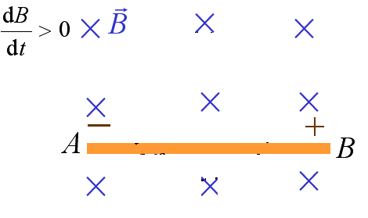
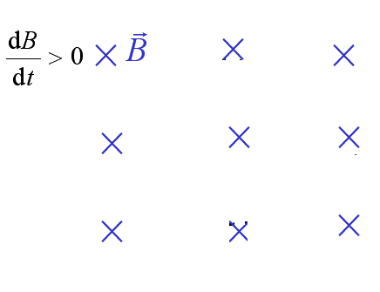
II 感生电动势
实验现象：
当闭合导体不动，而磁场
变化时，在导体中出现了
电流。
实验现象：
当不闭合的导体放入变
化磁场后，在导体两端
出现了电荷堆积，形成
了电势差。

Slide 34
产生感生电动势的力为何力？
问题：
(1) 是不是洛仑兹力？
不是洛仑兹力
（2）会不会是静电场力？不是
+ -
电源作用：
提供非静电力 ，将 由负极板移向正极，保持极板间电势差， 以形成持续的电流。

Slide 35
实验现象：
当不闭合的导体放入变
化磁场后，在导体两端
出现了电荷堆积，形成
了电势差。
当把导线闭合后，在实验中发现闭合回路中有电流流
动，从图中看出，在内电路中静电场力不会推动电流，
为了形成持续的电流，必定有一个力把正电荷源源不
断地从负极拉到正极（抵抗静电场力做功）。
这个力不是洛仑兹力，也不是静电力，会是什么力？

Slide 36
麦克斯韦尔假设 变化的磁场在其周围空间激发一种蜗旋电场,这个电场叫感生电场 .
产生感生电动势的非静电场 感生电场
电荷受力

Slide 37
闭合回路中的感生电动势

Slide 38
涡旋电场和静电场的对比
和 均对电荷有力的作用.
静电场是保守场
感生电场是非保守场
静电场由电荷产生；涡旋电场是由变化的磁场产生 .
静电场由有源无旋；涡旋电场是无源有旋 .

Slide 39
两种电场比较
静电场
感生电场
起源
静止电荷
变化磁场
性质
有源，保守场
无源，非保守场(涡旋)
特点
不能脱离源电荷存在
可以脱离“源”在空间传播
对场中电
荷的作用
联系
作为产生 的非静电力，可以引起导体中
电荷堆积，从而建立起静电场 .

Slide 40
Sample problem
In above figure, assume that R=8.5 cm and that (a) what is the magnitude of the induced electric field for r=5.2 cm and (b) r=12.5 cm

Slide 41
解：
(a)穿过半径为r (r<R) 的圆面的磁通量为
法拉第定律给出
对 r=5.2 cm
(b) 当 r>R, 磁通量为

Slide 42
例 设有一半径为R ,高度为h 的铝圆盘, 其电导率为 . 把圆盘放在磁感强度为 的均匀磁场中, 磁场方向垂直盘面.设磁场随时间变化, 且 为一常量.求盘内的感应电流值.（圆盘内感应电流自己的磁场略去不计）

Slide 43
已知
求
解
如图取一半径为 ,宽度为 ,高度为 的圆环.
则圆环中的感生电动势的值为
代入已知条件得
又
所以

Slide 44
由计算得圆环中电流
于是圆盘中的感应电流为

Slide 45
一般情形，总电场是静电场与蜗旋电场之和。
如果感应电动势包括动生电动势和感生电动势，则总的感应电动势为

Slide 46
6.3 自感,互感
I 自感电动势 自感
变化的电流 变化磁场 感生电动势
直接联系
由于回路中电流变化，引起穿过回路包围面积的全磁通变化，从而在回路自身中产生感生电动势的现象叫自感现象。
自感电动势

Slide 47
自感系数
磁感强度：
磁通量：
穿过闭合电流回路的磁通量
1）自感
若线圈有 N 匝，
磁通匝数
自感
无铁磁质时, 自感仅与线圈形状、磁介质及 N 有关.
注意

Slide 48
2）自感电动势
当
时，
自感
单位：1 亨利 （ H ）= 1 韦伯 / 安培 （1 Wb / A）
*注意——————
负号：
总是阻碍 的变化
(楞次定律)
一定, 线圈阻碍 变化能力越强。
描述线圈电磁惯性的大小。

Slide 49
3）自感的计算方法（根据磁通或自感电动势）
例1 如图的长直密绕螺线管,已知 ,
求其自感 . （忽略边缘效应）
解 先设电流 I 根据安培环路定理求得 B
.

Slide 50
（一般情况可用下式测量自感）
自感的应用 稳流 , LC 谐振电路, 滤波电路, 感应圈等 .

Slide 51
例 2 有两个同轴圆筒形导体 , 其半径分别为 和 , 通过它们的电流均为 ,但电流的流向相反.设在两圆筒间充满磁导率为 的均匀磁介质 , 求其自感 .
解 两圆筒之间
如图在两圆筒间取一长为 的面 , 并将其分成许多小面元.
则

Slide 52
即
由自感定义可求出
单位长度的自感为

Slide 53
II 互感电动势 互感
变化 变化
线圈2中产生
变化 变化
线圈1中产生
一个载流回路中电流变化，引起邻近另一回路中
产生感生电动势的现象 — 互感现象。
互感电动势

Slide 54
*互感
在 电流回路中所产生的磁通量
在 电流回路 中所产生的磁通量
1 ）互感系数
（理论可证明）
注意
互感仅与两个线圈形状、大小、匝数、相对位置以及周围的磁介质有关（无铁磁质时为常量）.

Slide 55
2 ）互感电动势
互感系数
问：下列几种情况互感是否变化？
1）线框平行直导线移动；
2）线框垂直于直导线移动；
3）线框绕 OC 轴转动；
4）直导线中电流变化.
O
C

Slide 56
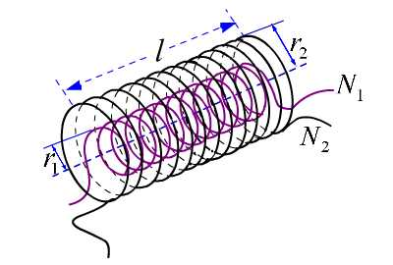
例1 两同轴长直密绕螺线管的互感： 有两个长度均为l,半径分别为r₁和r₂（ r₁<r₂ ）,匝数分别为N₁和N₂的同轴长直密绕螺线管.求它们的互感 .
解 先设某一线圈中通以电流 I 求出另一线圈的磁通量
设半径为 的线圈中通有电流 , 则

Slide 57
则穿过半径为 的线圈的磁通匝数为
代入 计算得
则

Slide 58
例 2 在磁导率为 的均匀无限大的磁介质中, 一无限长直导线与一宽长分别为 和 的矩形线圈共面,直导线与矩形线圈的一侧平行,且相距为 . 求二者的互感系数.
解 设长直导线通电流

Slide 59
若导线如左图放置, 根据对称性可知
得

Slide 60
III 磁场中所存储的能量和能量密度
自感线圈磁能
电源作功
电源反抗自感电动势作的功
回路电阻所放出的焦耳热

Slide 61
自感线圈磁能
磁场能量密度
磁场能量

Slide 62
电场能量与磁场能量比较
电场能量
磁场能量
电容器储能
自感线圈储能
电场能量密度
磁场能量密度
电场能量
磁场能量
能量法求
能量法求

Slide 63
例 如图同轴电缆,中间充以磁介质,芯线与圆筒上的电流大小相等、方向相反. 已知 , 求单位长度同轴电缆的磁能和自感. 设金属芯线内的磁场可略.
解 由安培环路定律可求 H
则

Slide 64
单位长度壳层体积

Slide 65
6.4 暂态过程
I RL 电路的暂态过程
当开关拨到a时,由回路定则
两边积分,
由于 i(t=0)=0,
电感时间常量
单位: s

Slide 66
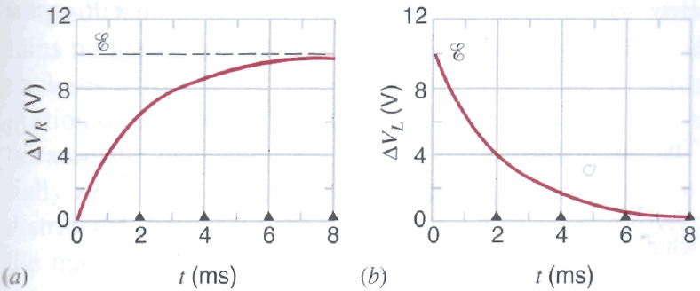
电阻两端的电势差 和电感两端的电势差

Slide 67
当电流为 i₀ 时, 开关从a 拨到b:
回路定则给出

Slide 68
例题
一个螺线管其自感为 53 mH，其电阻为 0.37 Ω. 如果它与一电池相连，经过多少时间流过其的电流达到其稳态值的一半？
解: 稳态电流为
回路中的电流为

Slide 69
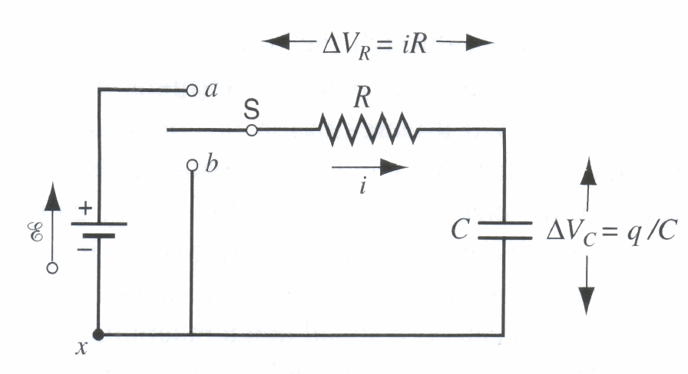
II RC电路的暂态过程
1. 电容器充电
由能量守恒

Slide 71
• 电容器充电图形
RC电路的“电容时间常数”
具有时间的量纲。单位:秒

Slide 72
例题
一个电阻 和一个电容 与 12V的电池串联，
电容时间常数是多少?
(b) 当与电池相连后，经多少时间电容两端的电势差为

Slide 73
解:
(a)
(b)

Slide 74
2. 电容器放电
经过很长时间后，电容器两端的电势差约为 。然后开关拨到 b, 电容器通过电阻放电

Slide 75
plots of and
o
t
(a)
(b)

Slide 76
例题
一个充电电容器通过一电阻放电，经过多少电容时间常数以后， (a) 电容器上的电荷变为最初的一半？(b) 电容器上储存的能量变位最初的一半？
解:
(a)
(b) 电容器上储存的能量

Slide 77
Homework
6.2, 6.3, 6.7, 6.10, 6.12, 6.14

